Slide 1


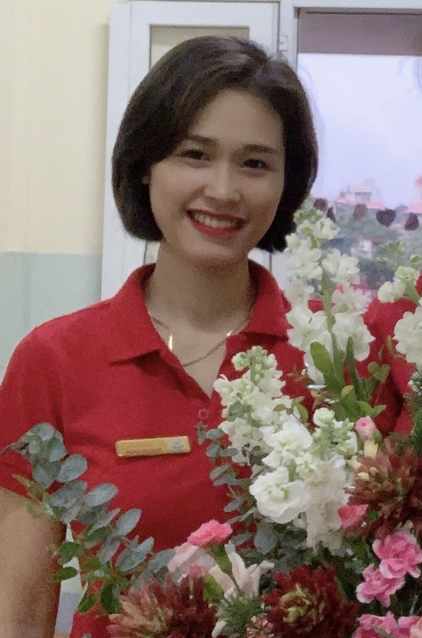
ỦY BAN NHÂN DÂN PHƯỜNG VIỆT HƯNG
TRƯỜNG MẦM NON NẮNG MAI
PHÁT TRIỂN NGÔN NGỮ
Bài thơ: Lên bốn
Tác giả: Nhược Thủy
Lứa tuổi: mẫu giáo bé
Giáo viên: Phạm Thị Nhung

Slide 2
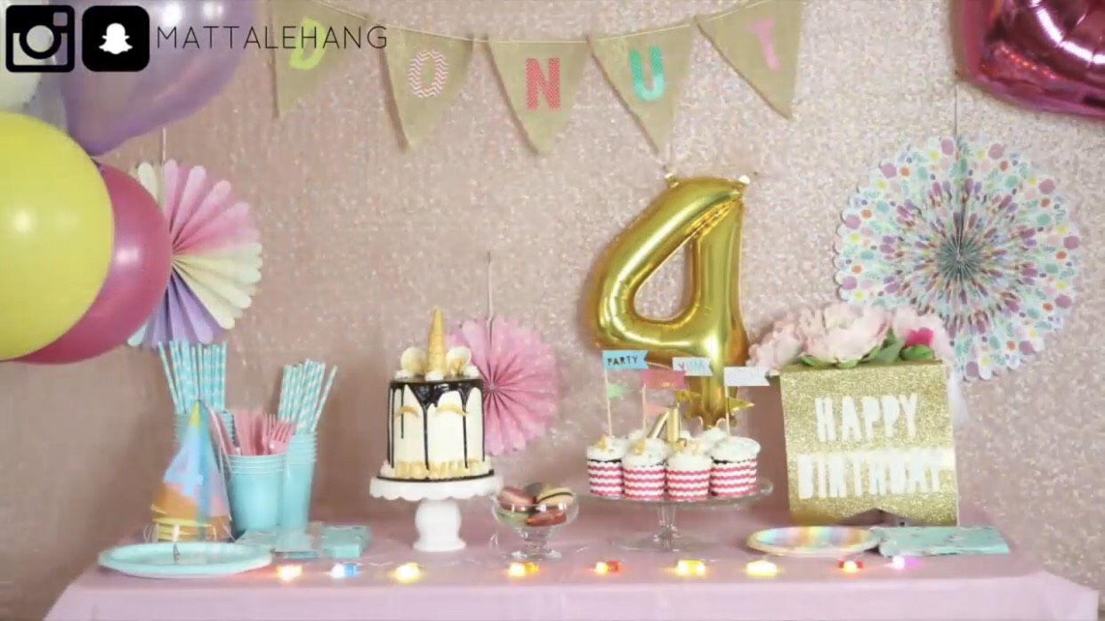

Slide 3

Bài thơ: Lên bốn
Em lên bốn
Đã lớn rồi
Em không vòi
Không quấy nữa
Em tắm rửa
Chẳng vầy lâu
Mẹ đi đâu
Em không khóc
Giờ tan học
Em về nhà
Không la cà
Chơi ngoài phố.
Nhược Thủy

Slide 4

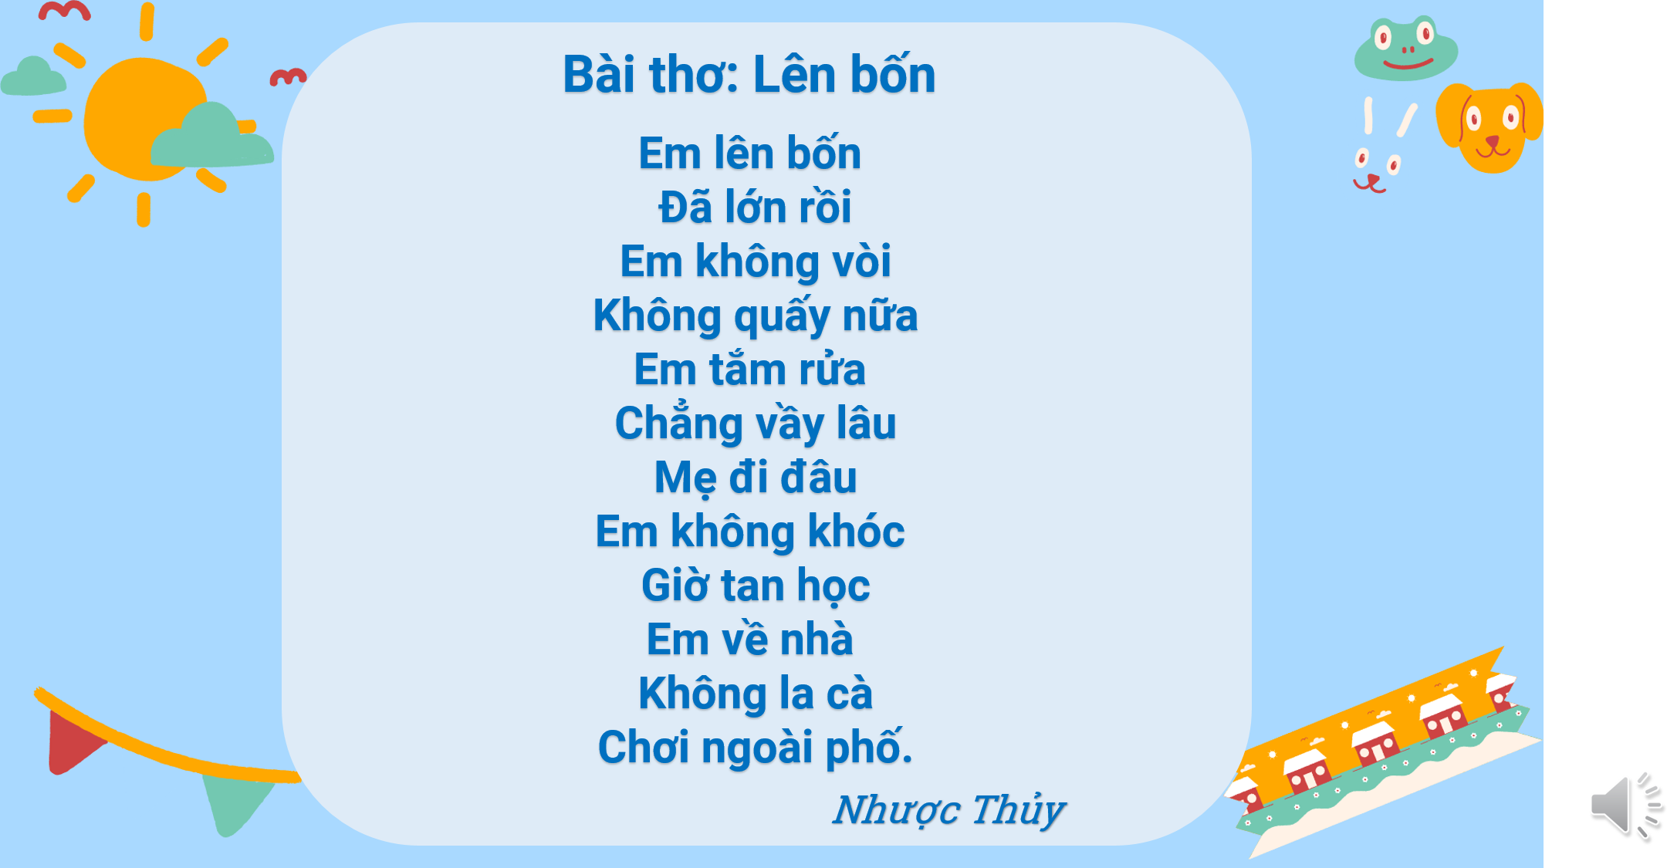
Bài thơ tên là gì? Do ai sáng tác?

Slide 5

Bài thơ tên là gì? Do ai sáng tác?

Slide 6
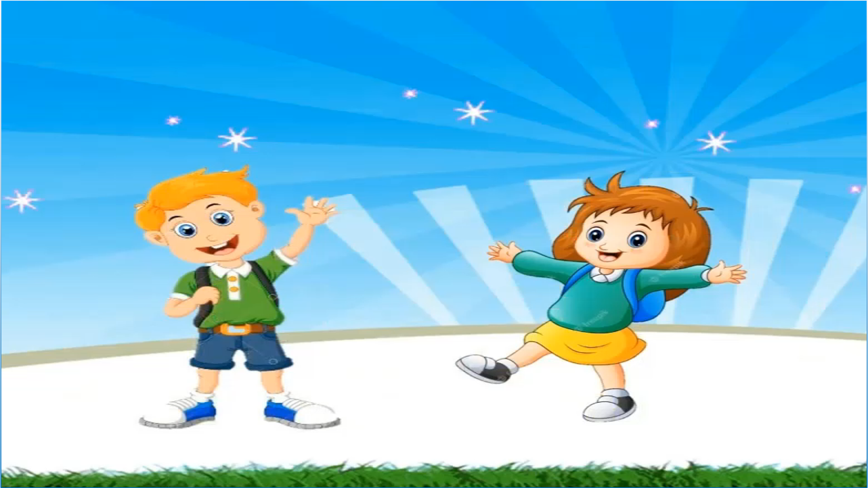
Em lên bốn
Đã lớn rồi

Slide 7
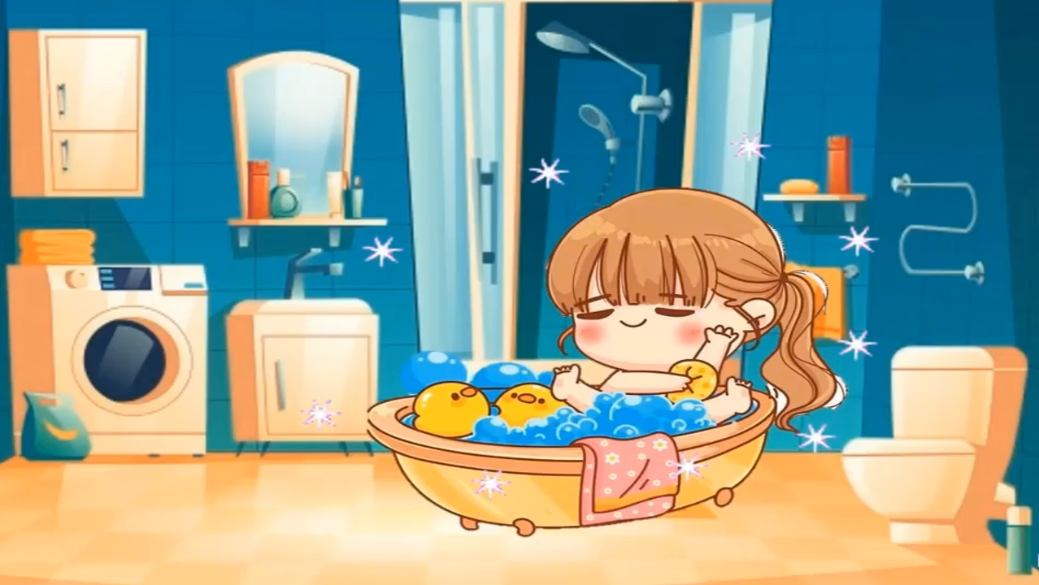
Em không vòi
Không quấy nữa
Em tắm rửa
Chẳng vầy lâu

Slide 8
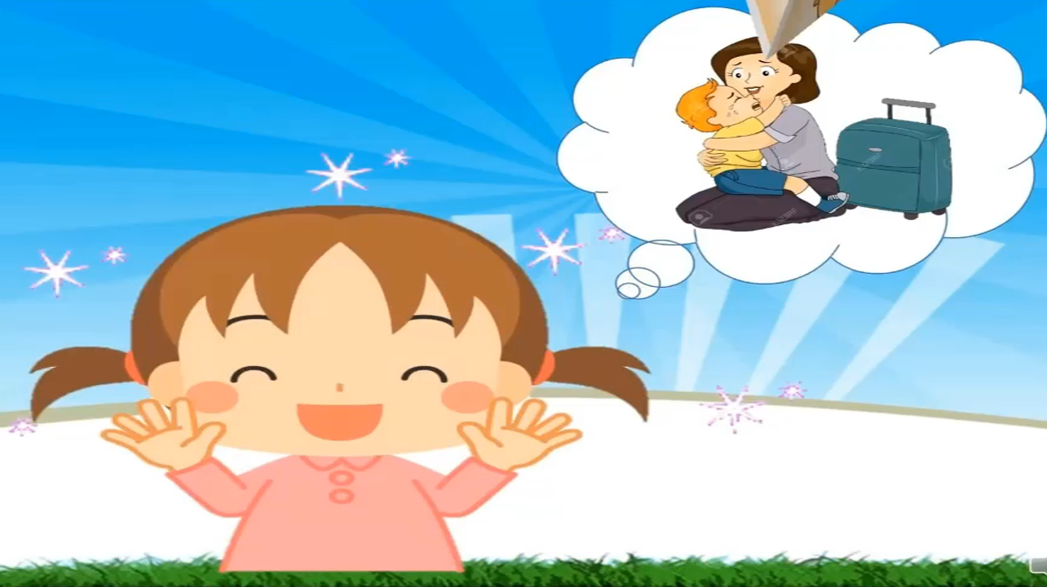
Mẹ đi đâu
Em không khóc

Slide 9

Giờ tan học
Em về nhà
Không la cà
Chơi ngoài phố

Slide 10
Bài thơ: Lên bốn
Em lên bốn
Đã lớn rồi
Em không vòi
Không quấy nữa
Em tắm rửa
Chẳng vầy lâu
Mẹ đi đâu
Em không khóc
Giờ tan học
Em về nhà
Không la cà
Chơi ngoài phố.
Nhược Thủy

Slide 11
Bài thơ: Lên bốn
Em lên bốn
Đã lớn rồi
Em không vòi
Không quấy nữa
Em tắm rửa
Chẳng vầy lâu
Mẹ đi đâu
Em không khóc
Giờ tan học
Em về nhà
Không la cà
Chơi ngoài phố.
Nhược Thủy

Slide 12

Xin chào
và hẹn gặp lại!

